Slide 1
Społeczna Agencja Najmu i Zatrudnienia

Slide 2
Społeczna Agencja Najmu i Zatrudnienia
Społeczna Agencja Najmu i Zatrudnienia to inicjatywa badawcza realizowana w ramach projektu HomeLab - Integrated Housing and Labour Services in the Social Rental Enterprise Model in four Central European Countries.
Projekt partnerski realizowany w czterech krajach (Polska, Czechy, Węgry, Słowacja) przez 5 organizacji wdrażających.
Celem projektu jest ewaluacja roli zintegrowanego wsparcia mieszkaniowego, zatrudnieniowego i integracyjnego w poprawie sytuacji osób zagrożonych ubóstwem i wykluczeniem społecznym.
Projekt jest współfinansowany ze środków Europejskiego Programu na rzecz Zatrudnienia i Innowacji Społecznych (EASI).

Slide 3
Zintegrowane wsparcie w SANiZ
INTEGRACJA WSPARCIA JEST WARTOŚCIĄ DODANĄ
zintegrowane wsparcie działa lepiej niż suma usług mieszkaniowych, zatrudnieniowych i integracyjnych
pozwala na uzyskanie efektu w skomplikowanych sytuacjach życiowych
jeden podmiot odpowiedziany za integrację różnych form wsparcia
samodzielne dostarczanie lub nadzór i ewaluacja dostarczanych usług

Slide 4
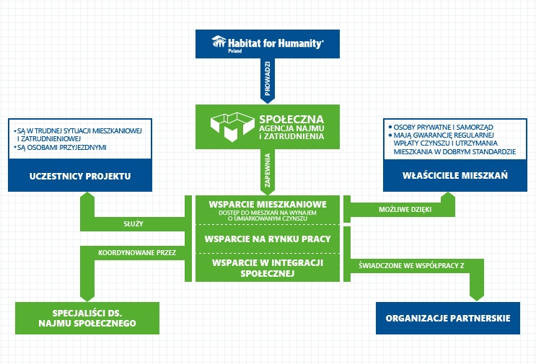
Struktura SANiZ

Slide 5
Zintegrowane wsparcie w SANiZ
WSPARCIE ZINTEGROWANE
wsparcie mieszkaniowe | pozyskanie mieszkania o umiarkowanym czynszu w oparciu o stosunek najmu i podnajmu pośrednictwo w kontakcie między właścicielem a mieszkańcami wsparcie mieszkańców w zarządzaniu mieszkaniem i budżetem domowym szybki kontakt i skuteczna pomoc w przypadku powstania zadłużenia
wsparcie zatrudnieniowe | doradztwo zawodowe pośrednictwo w poszukiwaniu lub legalizacji pracy monitoring sytuacji zatrudnieniowej
wsparcie integracyjne | dostosowane do potrzeb beneficjenta

Slide 6
Partnerstwo w SANiZ
Realizacja projektu odbywa się w formule partnerstwa z organizacjami społecznymi, prywatnymi zarządcami najmem i Miastem Stołecznym Warszawa:
organizacje społeczne uzyskują usługę mieszkaniową dla swoich klientów w zamian za dostarczenie wsparcia zatrudnieniowego i integracyjnego
prywatni zarządcy najmem dostarczają wiedzy o zarządzaniu najmem w zamian za zdobywanie wiedzy o usłudze i możliwość realizacji działań z zakresu odpowiedzialności społecznej
gmina dostarcza zasobu lokalowego o umiarkowanym czynszu w zamian za pozyskanie kompleksowego wsparcia zatrudnieniowego i mieszkaniowego dla swoich mieszkańców

Slide 7
Beneficjenci programu
osoby będące na końcowym etapie opieki instytucjonalnej (np. wychodzący z kryzysu bezdomności, wychowankowie pieczy zastępczej)
cudzoziemcy, przede wszystkim rosyjsko- i czeczeńskojęzyczni
inne osoby znajdujące się w złej sytuacji zawodowej i mieszkaniowej

Slide 8
Pierwsze rezultaty
praca
mieszkanie
więzi społeczne
samodzielność

Slide 9
Dziękujemy za uwagę.
Barbara Audycka – rzeczniczka
baudycka@habitat.pl
Sebastian Musioł – menedżer projektu
smusiol@habitat.pl

